Slide 1
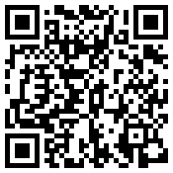
Politechnika Wrocławska coraz bardziej otwarta i dostępna
dr hab. inż. Katarzyna Jach, prof. uczelni
Pełnomocniczka Rektora ds. Osób z Niepełnosprawnościami
Politechnika Wrocławska
19 kwietnia 2023 r.

Slide 2
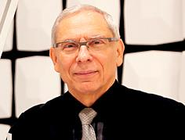
2005
– pełnomocnik ds. osób niepełnosprawnych na PWr – Jerzy Borowiec
2012
– Laboratorium Tyfloinformatyczne PWr
2017
– pierwsze Nocne Listowanie na PWr
2020
– Dział Dostępności i Wsparcia Osób
z Niepełnosprawnościami
2023
– Liderzy Dostępności
2006
– pierwsze stypendia dla szczególnie uzdolnionych i aktywnych studentów z niepełnosprawnościami
2013
– Samodzielna Sekcja ds. wsparcia osób z niepełnosprawnością
2019
– projekt „Politechnika Nowych Szans”
2021
– pierwsze wersje Standardów dostępności

Slide 3
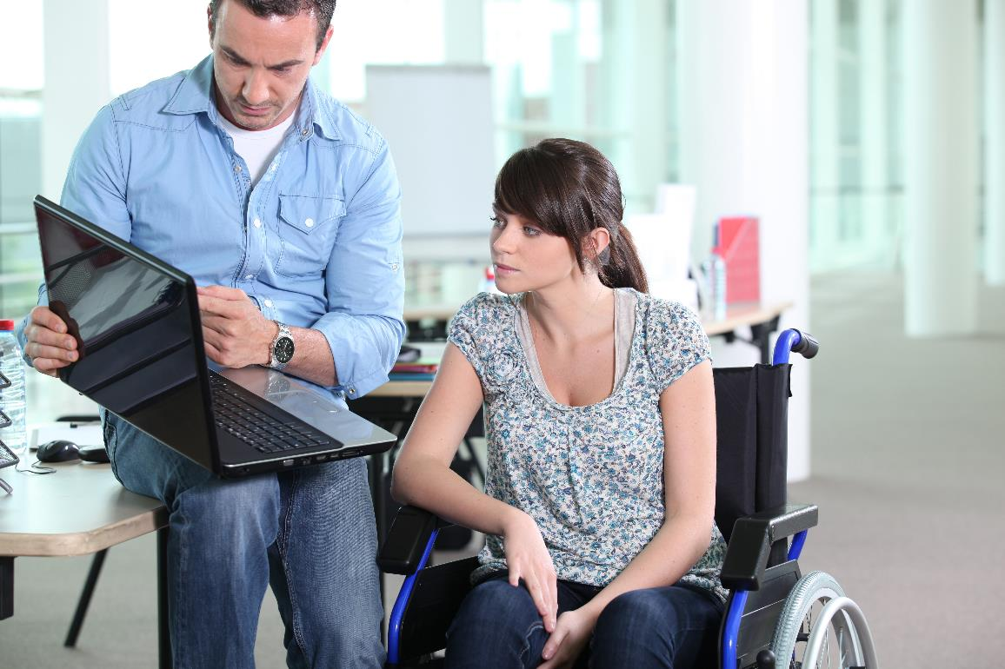
Wsparcie dydaktyczne - Asystent edukacyjny
Wsparcie dla osób z niepełnosprawnością ruchową i/lub sensoryczną np. w robieniu notatek
Wsparcie dla osób w spektrum autyzmu w (samo)organizacji i komunikacji
Ok. 10 asystentów w każdym semestrze
Obecnie przymiarki do programu Buddy (pomoc studentów dla studentów)

Slide 4
Wsparcie dydaktyczne - Indywidualne zajęcia językowe
Szczególnie kierowane do osób z niepełnosprawnością ruchową i/lub sensoryczną oraz ze specyficznymi trudnościami w uczeniu się
Często wymagają stosowania specjalistycznej metodyki nauczania i pomocy dydaktycznych
Ok. 25 kursów w każdym semestrze
Bardzo wysokie oceny kursów od uczestników

Slide 5
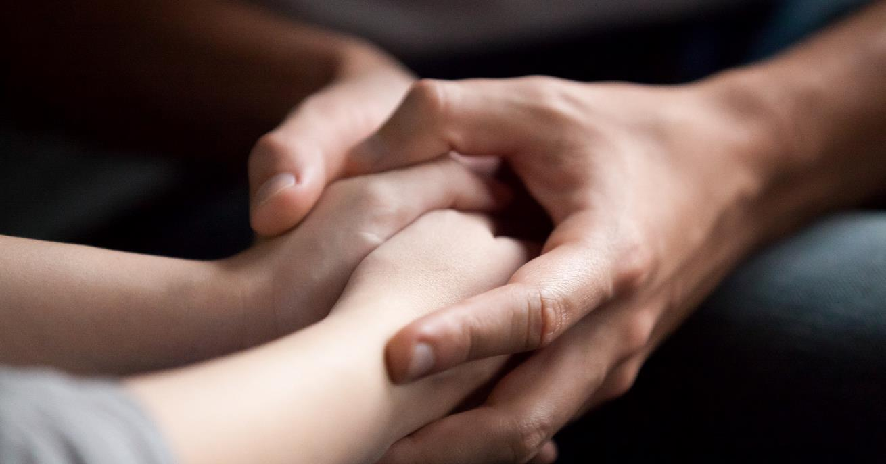
Wsparcie psychologiczne
Poradnia psychologiczna oraz Centrum Konsultacji Psychologicznych i Mediacji w ramach projektu Politechnika Nowych Szans
indywidualne konsultacje dla studentów, mediacje, warsztaty psychoedukacyjne
wsparcie dla studentek i studentów oraz osób pracujących, również w języku angielskim
liczba konsultacji: 1712 w 2022 r., 655 w 1. kwartale 2023 r.

Slide 6
Szkolenia Świadomościowe
Cel: uświadomienie, czym są szczególne potrzeby i jak można w różnych sytuacjach na uczelni je rozwiązać
5 godzin w formie zdalnej lub stacjonarnej
Obecnie 2034 przeszkolone osoby

Slide 7
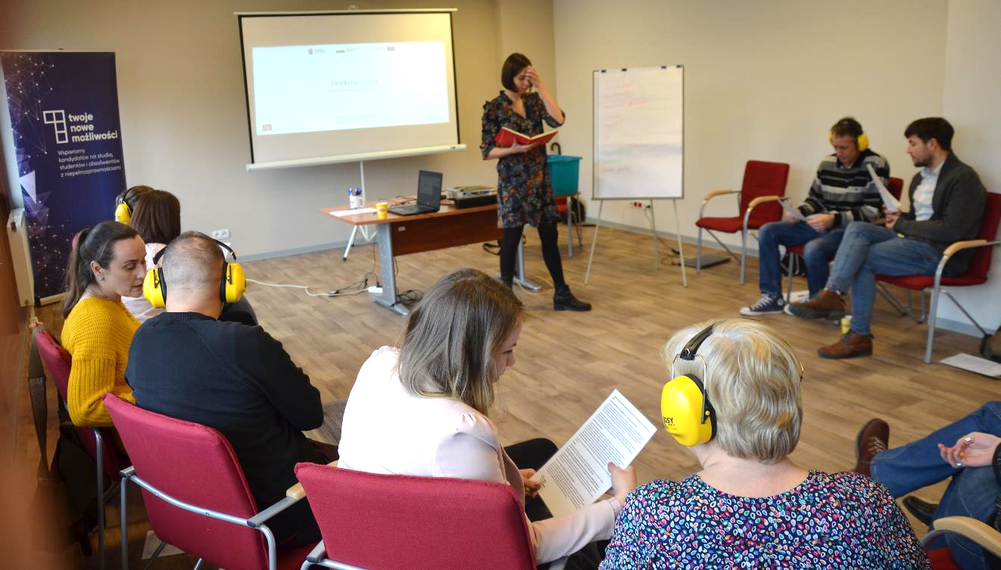
Szkolenia Specjalistyczne
Zróżnicowana tematyka:
Dostępność cyfrowa
Dostępność architektoniczna
Nauczanie i praca z osobami z niepełnosprawnością słuchu, wzroku, w kryzysie zdrowia psychicznego, w spektrum autyzmu,
Projektowanie uniwersalne programów studiów
8 godzin
Obecnie 371 przeszkolonych osób

Slide 8
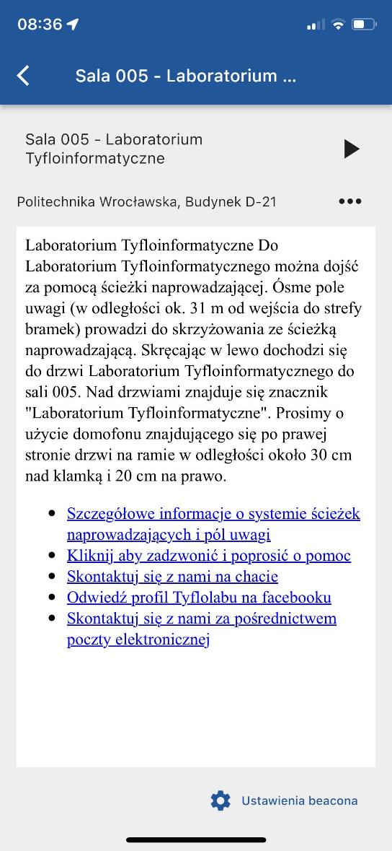
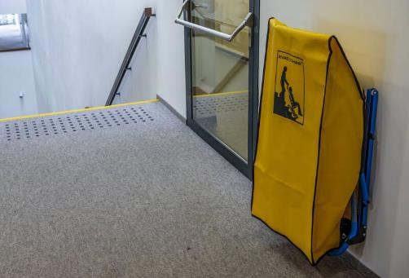
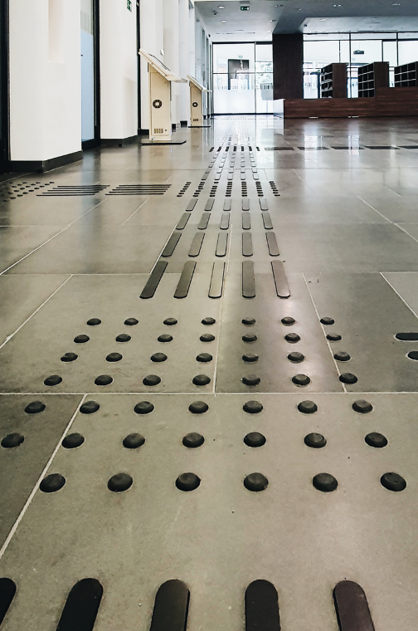
Standardy dostępności
Standardy
Dostępności architektoniczno-urbanistycznej
Dostępności cyfrowej
Informacji wizualnej
Powstały w 2021 r, obecnie wdrażane w kolejnej wersji
Uzupełniane przez szkolenia i podręczniki
Więcej na stronie https://dostepnosc.pwr.edu.pl/

Slide 9
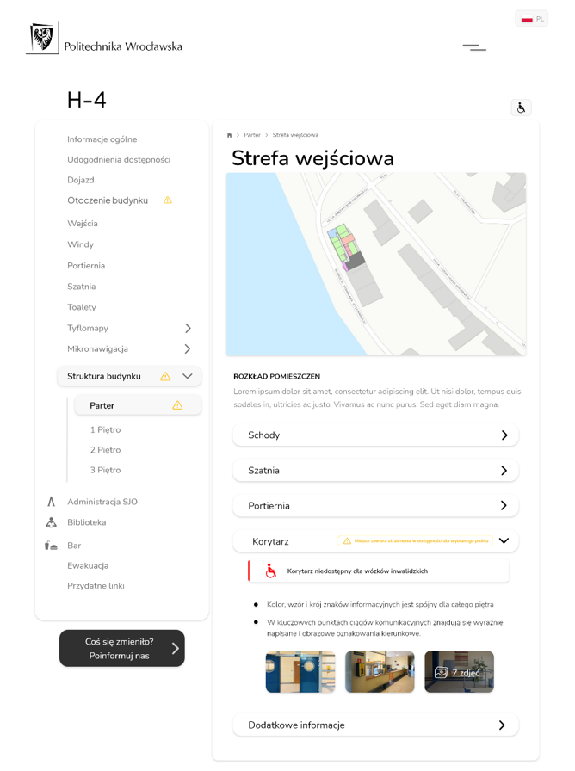
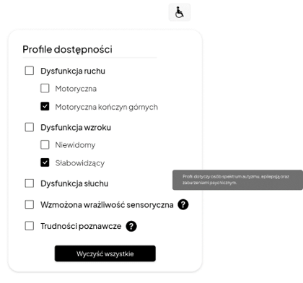
Cyfrowy przewodnik
Wybór obiektów metodą AHP
Istotne elementy
struktura budynku
otoczenie,
dojazd
wejście
dodatkowo: czytniki kart, domofony, bramki
Profile dostępności

Slide 10
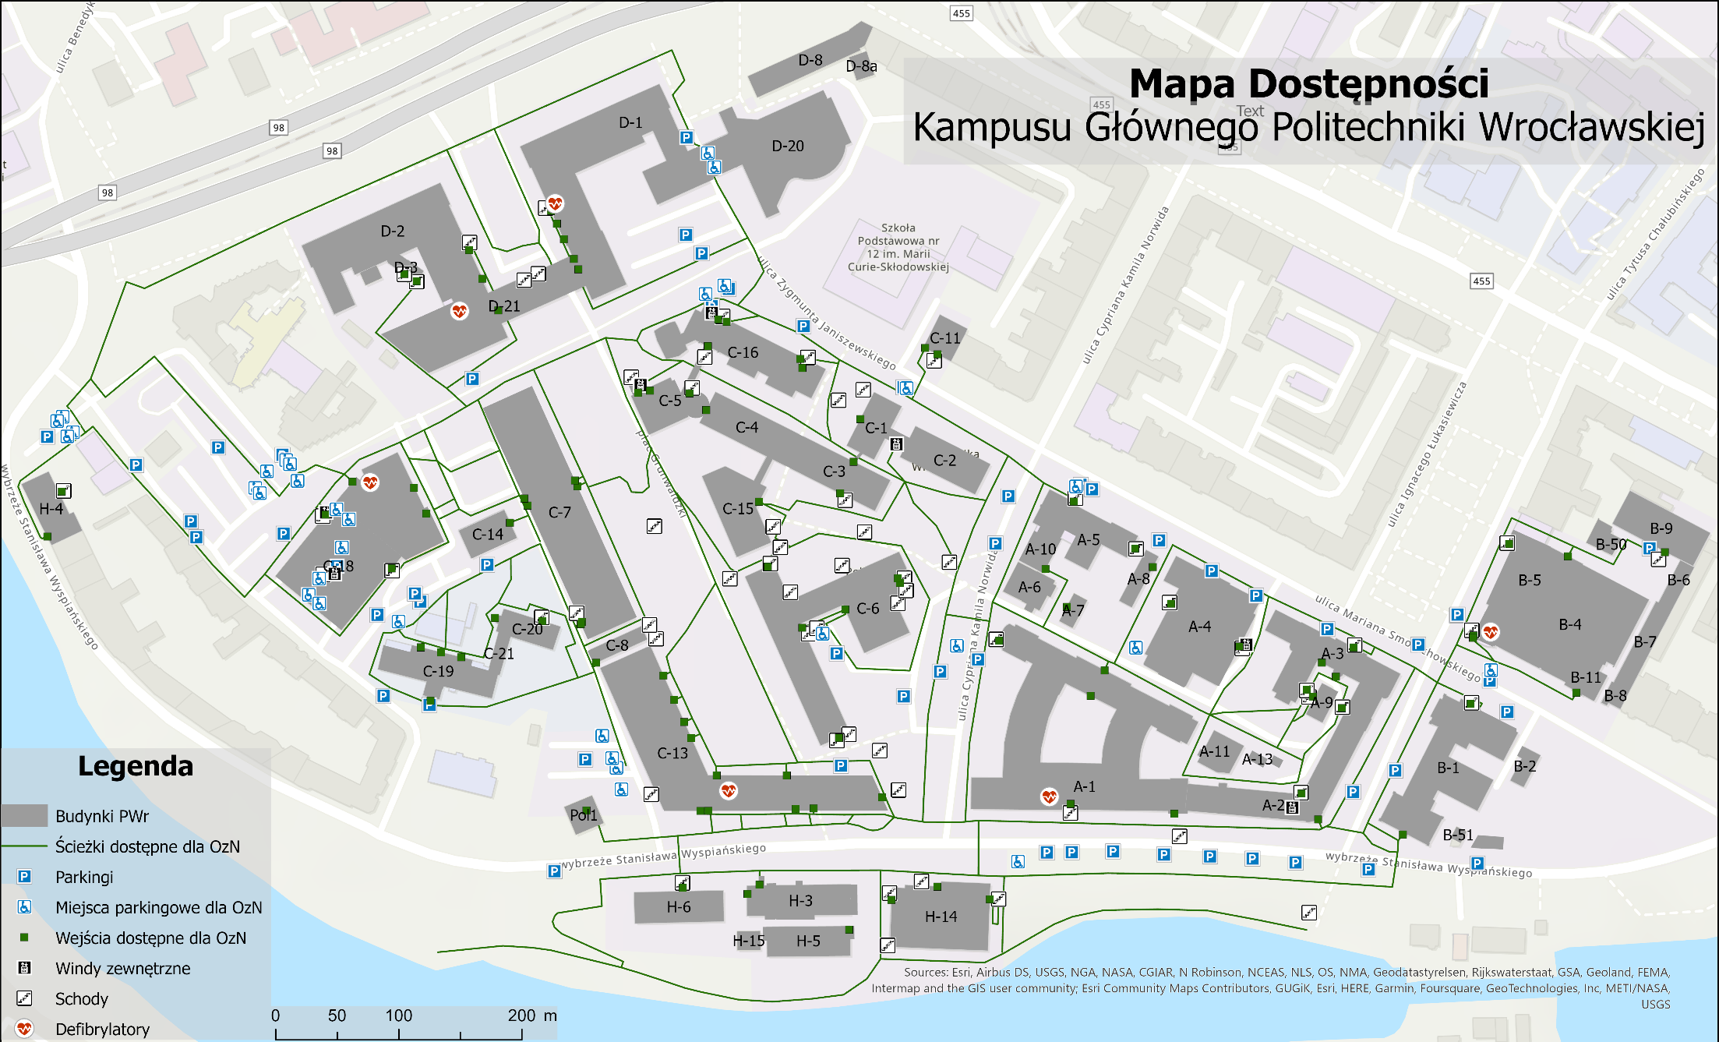
Mapa dostępności

Slide 11
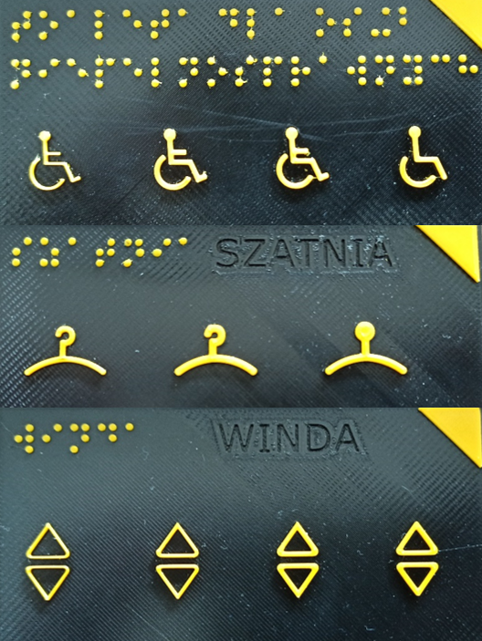
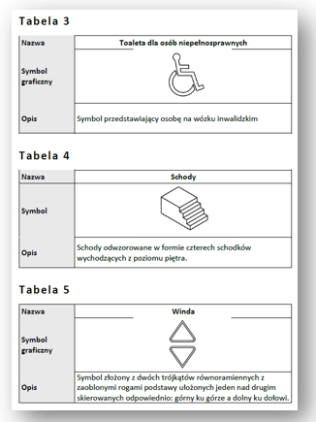
Uniwersalne mapy dotykowe
Stworzenie własnego Standardu
Znaki testowane na grupie docelowej
Dostępna wzrokowo lub dotykiem

Slide 12
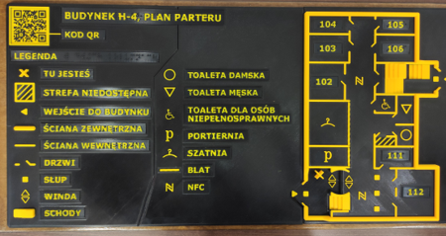
Uniwersalne mapy dotykowe – cz. 2
Interakcja z użytkownikiem (kod QR)
Wklejane tabliczki z opisami
Mapy składające się z modułów (autorskie rozwiązanie "Hotswap")
Trwałość i łatwe utrzymanie
Wysoki kontrast

Slide 13
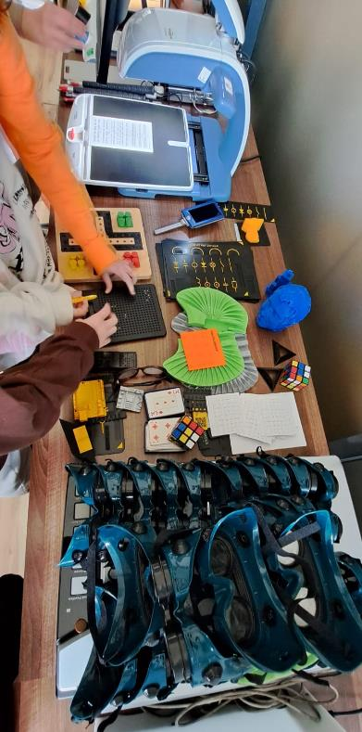
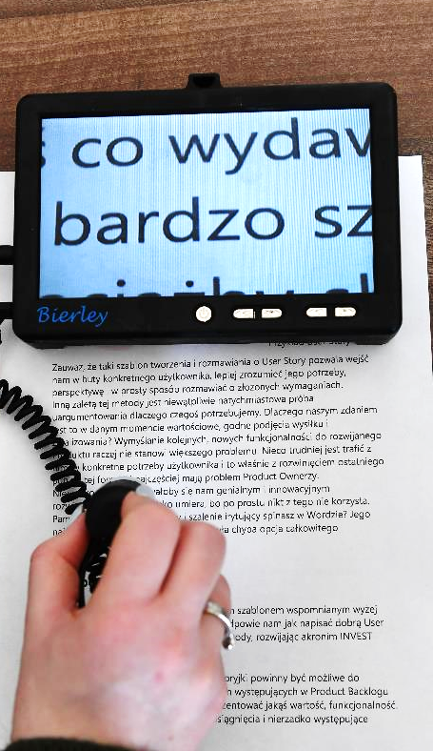
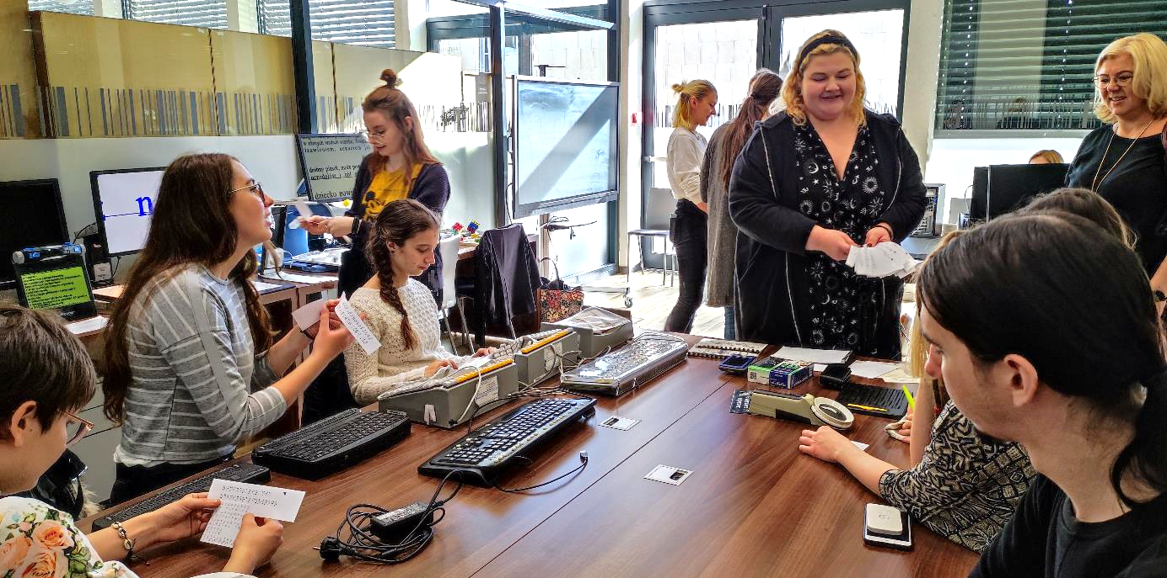
Nauka przez doświadczenie
Warsztaty dla wszystkich: przedszkolaków, uczniów, studentów, pracowników, także innych instytucji
Udział w wydarzeniach m.in. Akademickie Dni Integracji, Dolnośląski Festiwal Nauki, Tydzień Zdrowia

Slide 14
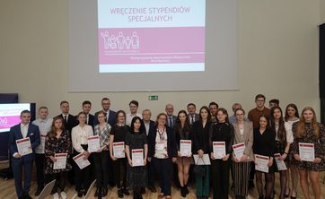
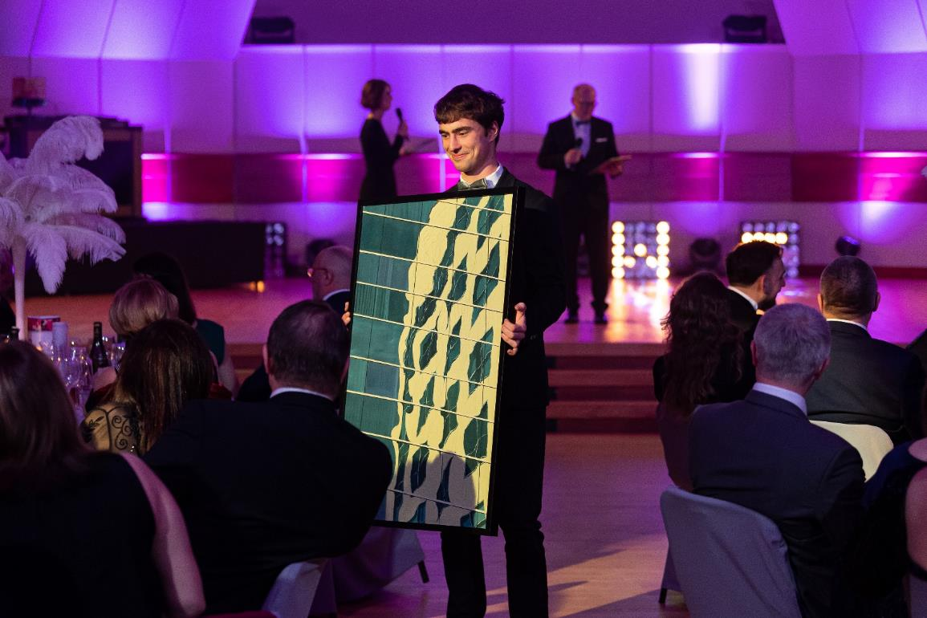
Stypendia specjalne
Program działający od 2006 r.
W 2022 r. 76 stypendiów na kwotę prawie 220 000 zł.
Środki:
Charytatywny Bal Rektora Politechniki Wrocławskiej
wpłaty darczyńców
akcja Nocne Listowanie

Slide 15
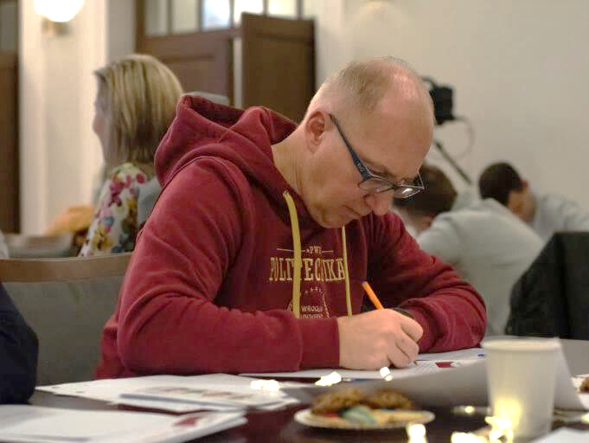
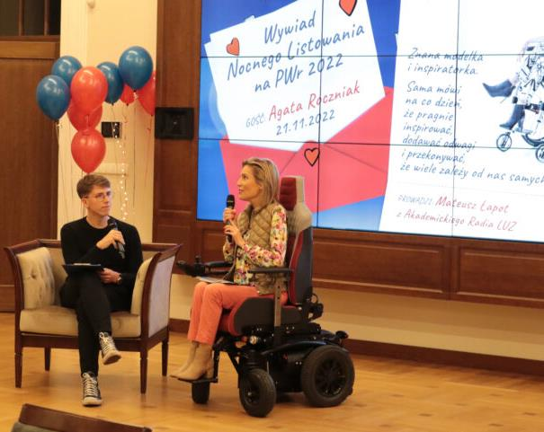
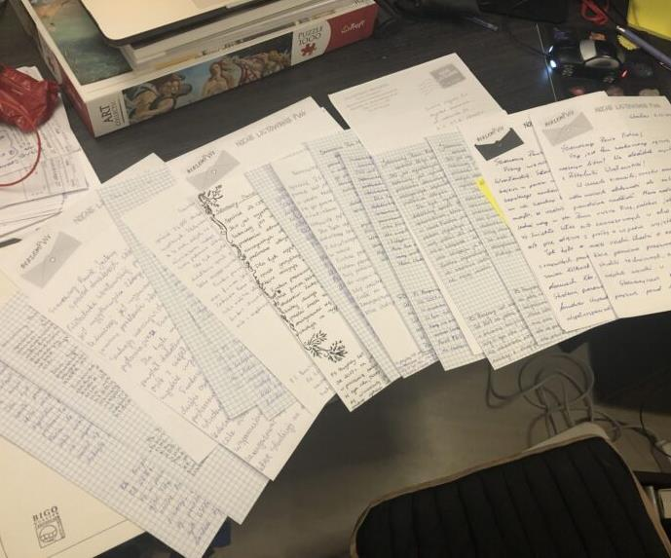
Akcja Nocne Listowanie na PWr
Co roku od 2017, również w formule online
Kilkuset uczestników: studenci, pracownicy, Wrocławianie, goście
Okazja do spotkania, także z gośćmi specjalnymi, zrobienia czegoś dobrego razem

Slide 16
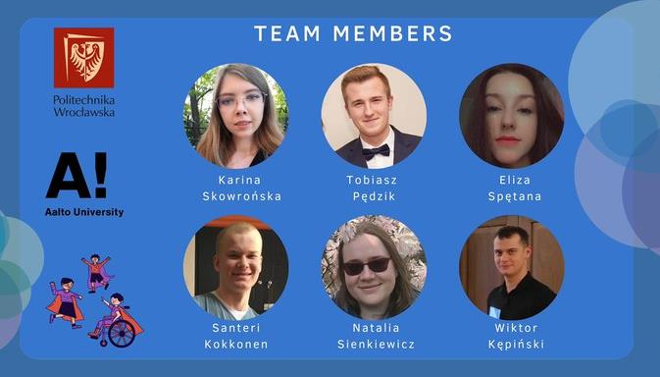
Akcja Nocne Listowanie
Projekt wygrał konkurs Unite!4Future
Akcja będzie rozszerzana na inne uczelnie Unite!

Slide 17
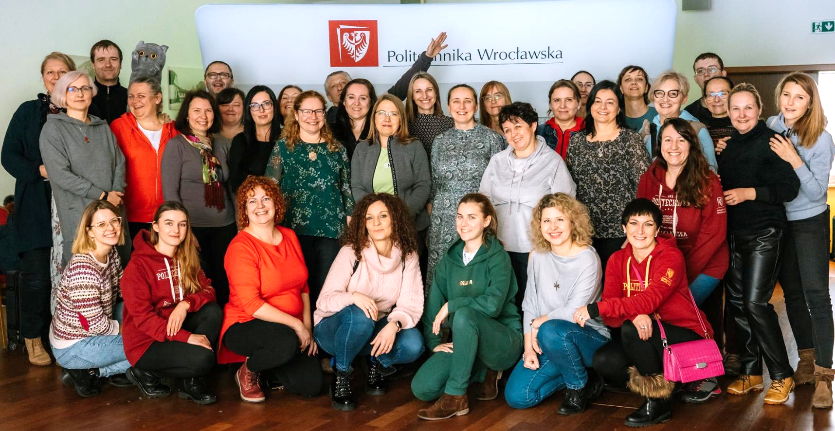
Liderzy dostępności
39 +20 wolontariuszy ze wszystkich wydziałów, Studium Języków Obcych, Studium WFiS i wybranych jednostek PWr
Powołani przez JM Rektora PWr
10 dni szkoleniowych + udział w różnych wydarzeniach na uczelni

Slide 18
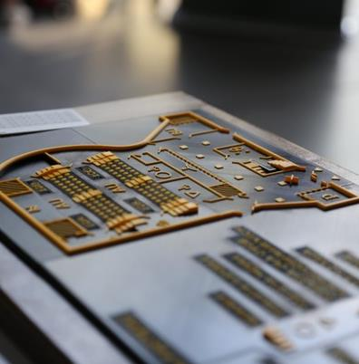
Dziękuję za uwagę
Zapraszam do kontaktu:
katarzyna.jach@pwr.edu.pl
Zapraszamy do Wrocławia na Akademickie Dni Integracji
25-26.05.2023
Autorzy zdjęć i grafik:
Andrzej Charytoniuk
Piotr Jasiczek
Aleksandra Kozłowska-Woszczycka
Magdalena Kruczek-Shchur
Maciej Kulczycki
Justyna Kulpa
Krzysztof Mazur
Sandra Nguyen Van

